Slide 1
Bölüm 3: İşletim Sistemi Yapıları
Sistem Bileşenleri
İşletim Sistemi Hizmetleri
Sistem Çağrıları
Sistem Programları
Sistem Yapısı
Sanal Makine
Sistemi Tasarımı ve Uygulaması
Sistem Üretimi
Operating System Concepts

Slide 2
Ortak Sistem Bileşenleri
Süreç Yönetimi
Ana Bellek Yönetimi
Dosya Yönetimi
I / O Sistem Yönetimi
İkincil Yönetimi
Ağ
Koruma Sistemi
Komut yorumlayıcı Sistemi
Operating System Concepts

Slide 3
Süreç Yönetimi
Process işlem yürütmesidir . Bir süreç görevini yapması için CPU zamanı, bellek, dosyalar, ve I / O cihazları dahil olmak üzere bazı kaynaklara ihtiyacı vardır. Işletim sistemi süreç yönetimi ile ilgili olarak aşağıdaki faaliyetleri sorumludur.
Süreç oluşturma ve silme.
Sürecinin askıya alınması ve yeniden başlatılması.
Mekanizmalarının sağlanması için:
    süreç senkronizasyonu
    Süreç iletişimi
Operating System Concepts

Slide 4
Ana-Bellek Yönetimi
Bellek geniş bir dizidir kelimeler veya bytelardan oluşan, her biri kendi adresine sahiptir. CPU ve I/O aygıtları sayesinde depolanabilir ve kolayca paylaşabilir .
Ana bellek uçucu bir depolama aygıtıdır. Bir sistem hatası durumda içeriğini kaybedebilir.
Işletim sisteminin bellek yönetimi ile bağlantıları aşağıdaki faaliyetlerden sorumludur:
  Takip hangi parçaları bellekte şu anda kullanılmakta olan ve kimler tarafından.
  Bellek alanı kullanılabilir hale geldiğinde hangi süreçlerin yüklemek için karar verin.
  Tahsis ve gerekli bellek alanı ayırması.
Operating System Concepts

Slide 5
Dosya Yönetimi
Bir dosya onun yaratıcısı tarafından belirlenen ilgili bir bilgi topluluğudur. Genellikle, dosyaları programları (kaynak ve nesne formları hem de) ve veri temsil eder.
Işletim sistemi, dosya yönetimi ile bağlantıları aşağıdaki faaliyetlerden sorumludur:
  Dosya oluşturma ve silme.
  Dizin oluşturma ve silme.
  Dosya ve dizinleri değiştirmek için ilkel bir destek.
  Ikincil depolama üzerine dosyaları eşleme.
  Kararlı (kalıcı) depolama aygıtlarında dosya yedekleme.
Operating System Concepts

Slide 6
I / O(Giriş Çıkış) Sistem Yönetimi
I / O sistemi oluşur:
  Bir tampon-önbellekleme sistemi
  Genel bir aygıt sürücüsü
  Özel donanım aygıtları için sürücüleri
Operating System Concepts

Slide 7
İkincil-Depolama Yönetimi
Ana bellek (birincil depolama) kalıcı tüm veri ve programların karşılamak için uçucu ve çok küçük olduğu için, bilgisayar sisteminin ana belleğe yedeklemek için ikincil depolama sağlamalıdır.
En modern bilgisayar sistemleri programları ve verileri her ikisi için de, prensip on-line depolama ortamı olarak diskleri kullanın.
Işletim sistemi disk yönetimi ile ilgili olarak aşağıdaki faaliyetleri sorumludur:
  Boş alan yönetimi
  Depolama tahsisi
  Disk zamanlama
Operating System Concepts

Slide 8
Ağ (Dağıtık Sistemler)
Bir dağıtık sistem koleksiyon işlemleridir,hafıza veya saat paylaşmazlar. Her işlemci kendi yerel hafızası vardır.
Sisteminde işlemci, bir iletişim ağı yoluyla bağlanır.
İletişim bir protokol kullanılarak yapılır.
Bir dağıtık sistem çeşitli sistem kaynaklarına kullanıcı erişimi sağlar.
Paylaşılan kaynağa erişim sağlar:
  Hesaplama hızı –
  Artan veri kullanılabilirliği
  Geliştirilmiş güvenilirlik
Operating System Concepts

Slide 9
Koruma Sistemi
Koruma sistemi ve kullanıcı kaynakları hem de programlar, işlemler veya kullanıcılar tarafından erişimi denetlemek için bir mekanizma anlamına gelir.
Koruma mekanizması olmalıdır :
  Yetkili ve yetkisiz kullanımı ayırt etmeli.
  Uygulancak komutlar belirtilmeli.
  Uygulanması için bir yol sağlar.
Operating System Concepts

Slide 10
Komut yorumlayıcı Sistemi
Birçok komutları ile uğraşmak kontrol deyimleri ile işletim sistemi için verilmiştir:
    süreci oluşturma ve yönetimi
    I/O(Giriş Çıkış) kullanma
  ikincil depolama yönetimi
  Ana bellek yönetimi
  dosya sistemi erişim
  Koruma
  Ağ
Operating System Concepts

Slide 11
Komut Yorumlayıcısı Sistemi
Kontrol ifadeleri okur ve yorumlar programı değişik denir:
  komut satırı yorumlayıcısı
  kabuk (UNIX)
  Onun işlevi sonraki komutu deyimi almak ve yürütmektir
Operating System Concepts

Slide 12
İşletim Sistemi Hizmetleri
Program yürütme - belleğe bir program yüklemek ve çalıştırmak için sistemi yeteneği.
I / O işlemleri - kullanıcı programları doğrudan I / O operasyonları yürütmek mümkün olmadığı, işletim sisteminin I / O gerçekleştirmek için bazı araçlar sağlamak gerekir
Dosya-sistem işlemleri - program yeteneği, okuma, yazma, oluşturma ve dosyaları silmek için.
İletişim - aynı bilgisayarda veya bir ağ ile birbirine bağlı farklı sistemlerde ya yürütme süreçler arasında bilgi alışverişi. Paylaşılan bellek veya mesaj vermek üzerinden uygulanmaktadır.
Hata algılama - I / O cihazları, ya da kullanıcı programları, CPU ve bellek donanım hataları tespit ederek doğru hesaplama yapar.
Operating System Concepts

Slide 13
Ek İşletim Sistemi Fonksiyonları
İlave fonksiyonlar değildir, verimli sistem operasyonları sağlanması içindir, kullanıcıya yardımcı olmak için mevcut değildir.
Kaynak tahsisi – Bazı zamanlarda çalışan birden fazla kullanıcı veya birden fazla iş için kaynak ayırmak.
Muhasebe - Kullanıcıların ne kadar kullanmak ve hangi hesap için fatura ya da kullanım istatistikleri biriktirme bilgisayar kaynaklarının türlü hangi takip ve kayıt tutmak.
Koruma - sistem kaynaklarına bütün erişim kontrol edilir sağlanması.
Operating System Concepts

Slide 14
Sistem Çağrıları
Sistemi arasında arayüz çalışan bir program ve işletim sistemi çağrılarını sağlar.
Montaj-dili(assembly-language) talimatları genel olarak kullanılabilir.
Sistem programlama için Assembly dili yerine tanımlanan Diller sistemi doğrudan (örneğin, C, C + +) yapılacak aramalara izin verir
Üç genel yöntemler çalışan bir program ve işletim sistemi arasında parametre geçirmek için kullanılır
Yazmaçlarda parametreler.
Hafızada bir tablosundaki parametrelerin saklamak ve tablo adresi bir kayıt bir parametre olarak geçirilir.
Program tarafından (mağaza) yığına parametreleri itin ve işletim sistemi tarafından yığından pop
Operating System Concepts

Slide 15

Tabloda Parametrelerin Geçişi:
Operating System Concepts

Slide 16
Sistem Çağrıları Türleri
Proses Kontrol
Dosya Yönetimi
Aygıt Yönetimi
Bakım Bilgileri
İletişim
Operating System Concepts

Slide 17
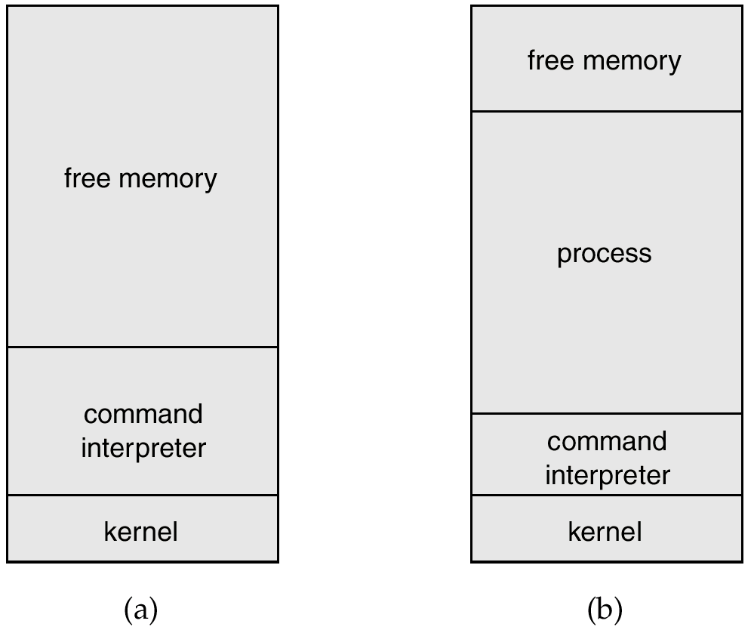
MS-DOS Yürütme
Sistemde başlamak
Bir Programı Çalıştırmak
Operating System Concepts

Slide 18
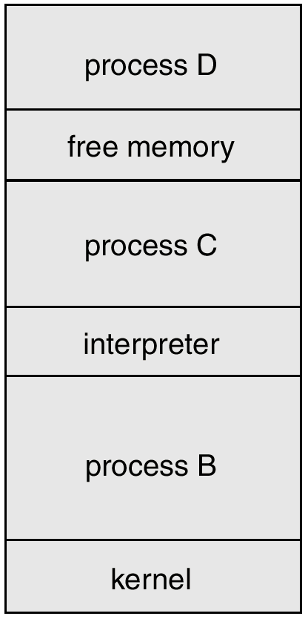
UNIX Çalışan Birden Çok Programlar
Operating System Concepts

Slide 19

İletişim Modelleri
İletişim mesaj vermek ya da paylaşımlı bellek kullanarak yer alabilir.
Msg Geçişi
Paylaşılan bellek
Operating System Concepts

Slide 20
Sistem Programları
Sistem programları, program geliştirme ve çalıştırma için uygun bir ortam sağlar,Ayrılabilirler.
Dosya Manipülasyon
Durum Bilgisi
Dosya Değişiklik
Programlama Dili Desteği
Program yükleme ve yürütme
İletişim
Uygulama programları
Kullanıcıların çoğu’ daki operasyonun sistem tarafından tanımlanmış sistem programları değil, gerçek sistem çağrılarıdır.
Operating System Concepts

Slide 21
MS-DOS Sistem Yapısı
MS-DOS – en çok işlevselliği en az alanda sağlar
  Modüllere ayrılmamıştır
  MS-DOS bazı yapılara sahip olmasına rağmen, arayüz yapısı ve fonksiyonellik düzeyleri çok iyi değildir.
Operating System Concepts

Slide 22

MS-DOS Katmanlı Yapısı
Operating System Concepts

Slide 23
UNIX Sistem Yapısı
UNIX – donanımın yapısına göre sınırlı bir yapısı vardır.UNIX işletim sistemini iki parçaya ayırabiliriz.
  Sistem Programları
  Kernel
    Sistem çağrı arayüzü altında ve fiziksel donanım üzerinde herşeyi içerir.
    Dosya sistemi, CPU zamanlaması, bellek yönetimi ve diğer işletim sistemi fonksiyonlarını sağlar; bir seviye için çok sayıda fonksiyon sağlar.
Operating System Concepts

Slide 24

UNIX Sistem Yapısı
Operating System Concepts

Slide 25
Katmanlı Yaklaşım
İşletim Sistemi bir dizi katmanlara ayrılmıştır ve her bir yapı bir alt katmanın üzerine inşa edilir.En alt katman (katman 0), donanım; en yükseği (katman N) ise kullanıcı arayüzüdür.
Katmanlar, her türlü fonksiyonları(işlemleri) kullanabilir ama sadece alt düzey katmanların hizmetlerini kullanabilir.
Operating System Concepts

Slide 26

Bir İşletim Sisteminin Katmanı
Operating System Concepts

Slide 27
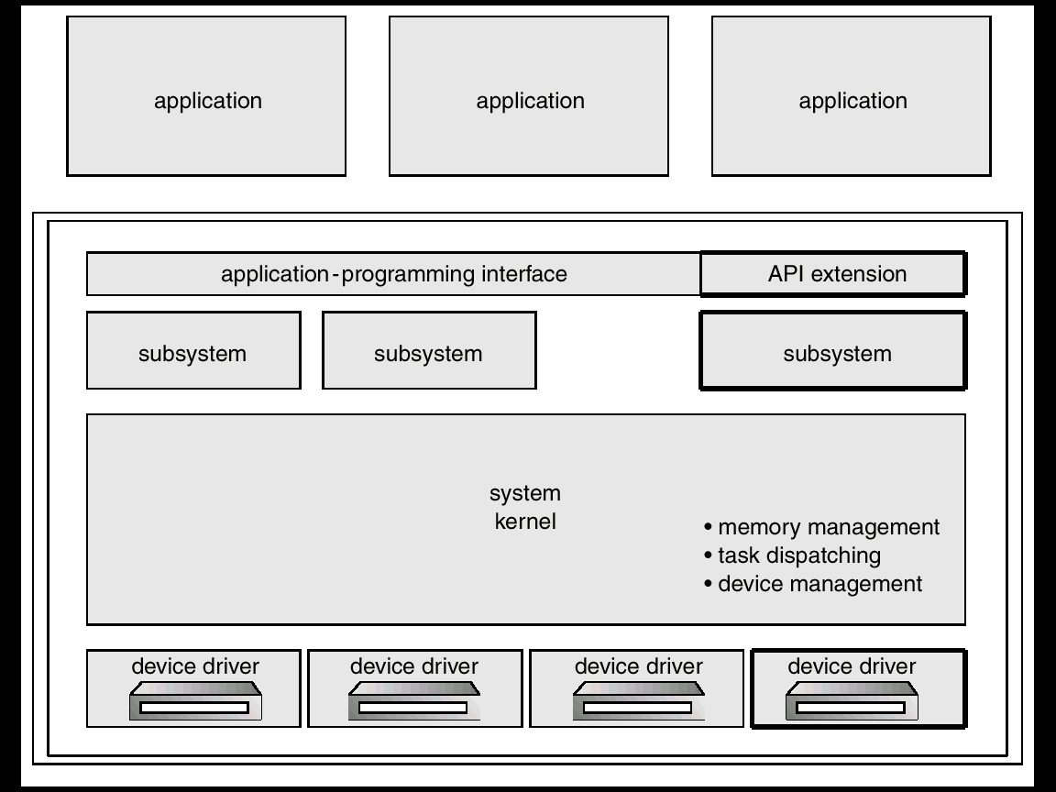
OS/2 Katmanlı Yapısı
Operating System Concepts

Slide 28
Microkernel Sistem Yapısı
Kernel’den başlayıp “kullanıcı” alanına kadar uzanır.
İletişim kullanıcı modülleri arasında yer alır ve mesaj yollamayı sağlar.
Yararları:
- microkerneli genişletmek daha basit
- yeni mimarileri işletim sistemine uyumlu hale getirmek daha basit
- daha güvenilir (çekirdek modunda daha az kod çalışıyor)
- daha güvenli
Operating System Concepts

Slide 29

Windows NT İstemci-Sunucu Yapısı
Operating System Concepts

Slide 30
Sanal Makineler
Bir sanal makine kendi mantıksal sonucuna katmanlı bir yaklaşım getiriyor. Donanım ve işletim sistemi çekirdeği bütün donanımmış gibi davranır.
Bir sanal makine sade donanıma benzeyen bir arayüz sağlar.
İşletim sistemi çoklu işlemlerin, kendi (sanal) belleğiyle kendi işlemcisi üzerinde çalışan bir yanılsamasını oluşturur.
Operating System Concepts

Slide 31
Sanal Makineler (Devamı)
Somut makinelerin kaynakları, sanal makineler yaratmak için dosya paylaşımı gerçekleştirir.
  CPU planlaması, kendilerine ait işlemcileri olan kullanıcılar için bir görünüm yaratabilir.
  Sargı ve dosya sistemi sanal kart okuyucularını ve sanal kablolu yazıcılarını destekleyebilir.
  Kullanıcı zaman paylaşımlı bir terminal, sanal makine konsol operatoru gibi hizmet verebilir.
Operating System Concepts

Slide 32

Sistem Modelleri
Sanal Olmayan Makine
Sanal Makine
Operating System Concepts

Slide 33
Sanal Makinelerin Avantaj ve Dezavantajları
Sanal makinenin konsepti , her sanal makine diğerlerinden soyutlandığı andan itibaren sistem kaynaklarının tam anlamıyla korunmasına olanak sağlar.Bu soyutlama kaynaklara direk erişime izin vermez.
Sanal makine ağı, işletim sistemlerinin araştırılması ve geliştirilmesinde mükemmel bir araç niteliğindedir. Sanal makinelerde sistem gelişimi somut makinelere nazaran oluşturulmuştur ki bu da sistem işletiminin aksamasını engeller niteliktedir.
Sanal makine konseptinin efor gerektiren kopyasını desteklemesi yönünden esas makineye göre yaptırımını gerçekleştirmesi zordur.
Operating System Concepts

Slide 34
Java Sanal Makinesi
Derlenmiş Java programları, nötr-ortam bytekodları Java Sanal Makinesi tarafından çalıştırılır.(JVM).
JVM
- sınıf yükleyicilerinden
- sınıf tanımlayıcılarından
- çalışma zamanı yorumlayıcılarından
meydana gelir.
Just-In-Time (JIT) derleyicileri performansı arttırır.
Operating System Concepts

Slide 35

Java Sanal Makinesi
Operating System Concepts

Slide 36
Sistem Tasarım Hedefleri
Kullanıcı hedefleri – işletim sistemi kullanımı kolay öğrenilebilirliği, güvenilirliği ve hızlı oluşu yönünden uygun olmalıdır.
Sistem hedefleri– işletim sistemi, esnekliği,hatasız oluşu ve verimliliği gibi yapılandırılması, korunması yöndünden dizaynı basit olmalıdır.
Operating System Concepts

Slide 37
İşeyişi ve Politikaları
İşleyiş birşeyleri nasıl yapmayı saptar, politika ne olacağına karar verir.
Politikanın, işleyişten ayrımı çok önemli bir unsurdur, bu ayrım eğer politika sonradan değişme ye müsait ise maksimum esnekliğe imkan sağlar.
Operating System Concepts

Slide 38
Sistem Uygulamaları
Assembly dilinde yazılanlara dayanarak, şuan işletim sistemi daha yüksek dil seviyeleriyle yazılabilmektedir.
Yüksek seviyeli bir dille yazılmış kod:
  daha hızlı yazılabilir.
  daha kısa ve etkilidir.
  debug edilmesi ve anlaşılabilirliği daha kolay hale gelir.
Eğer bir işletim sistemi yüksek seviyeli bir dille yazılmış ise diğer donanımlara tanışması çok daha kolay hale gelir.
Operating System Concepts

Slide 39
Sistem Jenerasyonu(SYSGEN)
İşletim sistemleri herhangi bir bilgisayarda çalışacak şekilde tasarlandı; sistem her türlü bilgisayara konfigure edilir halde olmalıdır.
Sistem Jenerasyon programı donanım sistemlerinin konfigrasyonuna ilişkin bilgileri desteklemelidir.
Önyükleme– kernelin yüklenmesiyle bilgisayarın başlaması olayıdır.
Bootstrap program – ROM’da depolanan kod kerneli yerleştirebilir , hafızaya yükleyebilmelir ve uygulamasını çalıştırabilir olmalıdır.
Operating System Concepts

